Slide 1
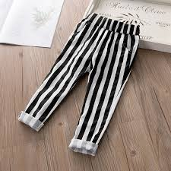
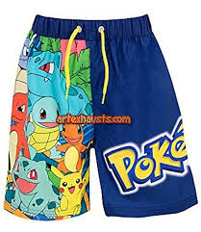
المراجعة:أ.عشبه الغفلي / أ. جمعه شعيب | إعداد: أ. يمنه الراشدي | يخلع السروال المفكوك رقم الهدف :(348) | الهدف
الفئة العمرية: من 4 الى 5 سنوات | مستوى الشدة: متوسطه | فئة الاعاقة: إعاقة ذهنية | بيانات الهدف
درس: قصة السروال الفضفاض في إحدى ليالي الصيف الجميل قرر حمد الذهاب إلى السوق بغرض شراء سروال جديد ، أخذ يدخل ويخرج في المحلات المتعدده ولم يعجبه ايًا من السراويل المعروضة في تلك المحلات الكثيرة ، بدأ أحمد يشعر باليأس في الحصول على مبتغاه. استوقفه على واجهة إحدى المحلات سروال فضفاض بلون جميل، ولكن حمد كان مجهدًا فقررالانصراف، وفجأة سمع صوتًا ينادي عليه :التفت إليه فإذا هو السروال يناديه، ياسيدي، ياسيدي، تمهل رجاءً فأجابه حمد ماذا تريد أيها السروال ؟ أنني سروال جميل كما ترى وأيضًا بسعر رخيص ولدي سحاب كبير وسهل الاستعمال ولم يبقى من صنفي سواي، فكر حمد قليلاً ثم قال: حسناً لقد قررت شرائك أيها السروال، ففرح السروال كثيراً، لأنه تعب من الوقوف طويلاً على واجهة العرض، وايضاً لم يبقى أحد من أصدقائه برفقته، وفرح حمد هو إيضاً لأنه وجد ضالته. |  |  | كتاب الطالب

Slide 2
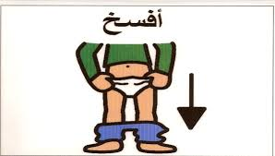
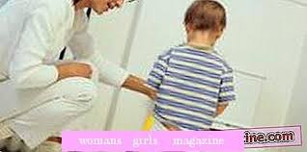
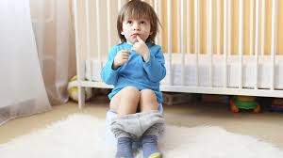
يخلع السروال المفكوك | الهدف
الأنشطة المهارية | المكونات
الأنشطة الصفية: تدريب الطالب على مهاره خلع وارتداء السروال المفكوك عن طريق المحاكاة والتقليد
فيدو تعليمي لارتداء وخلع السروال
ابتكار وسائل تعليمية جديدة

Slide 3
تابع درس السروال الفضفاض
الحصة الدراسية : الهدف الرئيسي هوأن يتمكن الطالب من خلع السروال المفكوك عندما يطلب منه دلك أهداف أخرى أن يتمكن من ارتداء السروال بطريقة صحيحة تطوير مهارة القبضة الثلاثية للطالب تشغيل الفيديو الخاص بالدرس تنفيد التمارين والأنشطة الصفية في كتاب الطالب وأوراق العمل عرض وسائل تعليميه عن فتح واغلاق الاشياء أن يبتكر المدرس أنشطة ووسائل تعليمية جديده خاصه بالدرس. النشاط الرياضي : ان يقوم المعلم بعمل مسابقة للطلاب عن خلع السروال المفكوك واشياء أخرى مشابهة وتعزيز الفائز النشاط الفني: أن يروي المعلم قصه عن السروال المفكوك وعن طريقة خلعه وعرض مسرحي عنه بطريقة ممتعة ومبتكره وان يلعب الطلاب دوراً فالقصة. النشاط الموسيقي: أغاني وأنشودة عن الملابس | دليل للمعلم
تدرب الاسره للطالب على خلع السروال المفكوك وتشجيعه عند انجازه المطلوب في المنزل وتصوير الخطوات من باب التعزيز والتشجيع للطالب | الواجب المنزلي
مجموعة تمارين على الايباد تتضمن : وضع اشارة صح وخطأ على السلوك الصحيح تلوين صور خاصه بالدرس تتبع الخطوات الصحيحه للسلوك | تمارين الكترونية

Slide 4
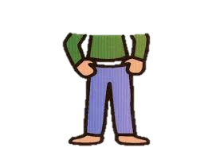
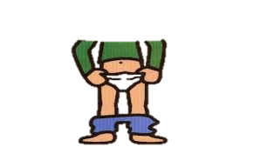
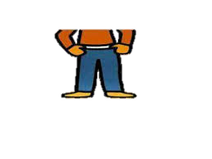
خطوات خلع السروال المفكوك

Slide 5
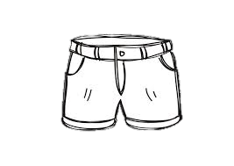
لون السروال بلون جميل

Slide 6
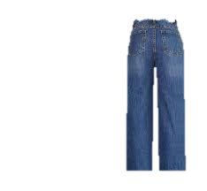
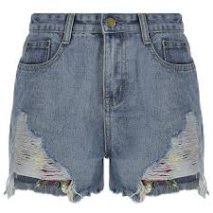
التعرف على أنواع السراويل

